Slide 1

Introduccion a Opengl y computacion grafica
POR: Isaac David Bermudez Lara

Slide 2
¿Qué ES Opengl?
Es una API grafica que permite la comunicación con hardware grafico (GPUs) cuyo propósito es generar gráficos.

Slide 3
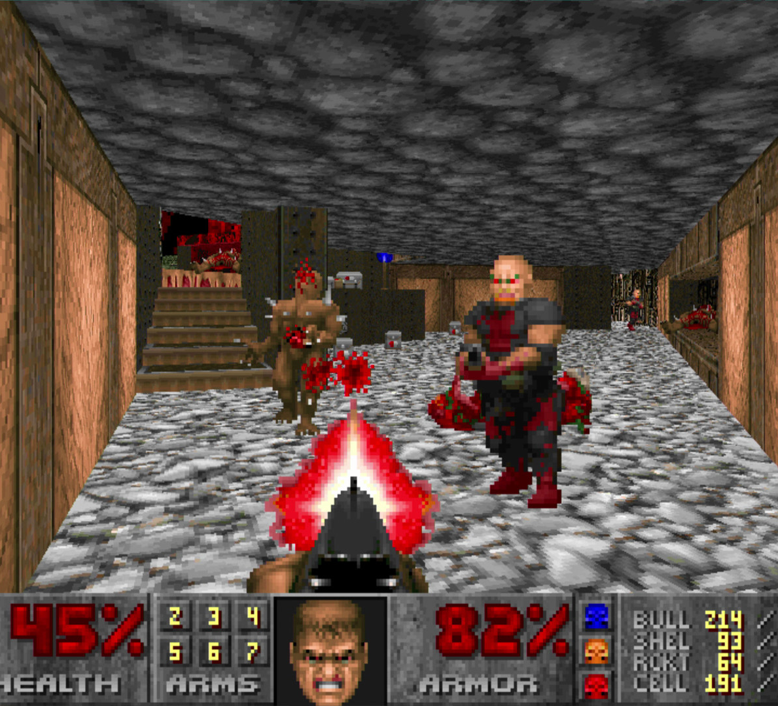
Origenes y evolución de gráficos(Juegos)

Slide 4
Ejemplos de Opengl

Slide 5







Slide 6
Encuesta
Juegos
GPU
Gráficos
Procesamiento Imágenes
GUI
Juegos
GPU
Gráficos
GUI

Slide 7
Usos
Videojuegos
Simulación
Visualizacion de modelos
Programas de edición 3D/2D
Interfaces graficas
Etc

Slide 8
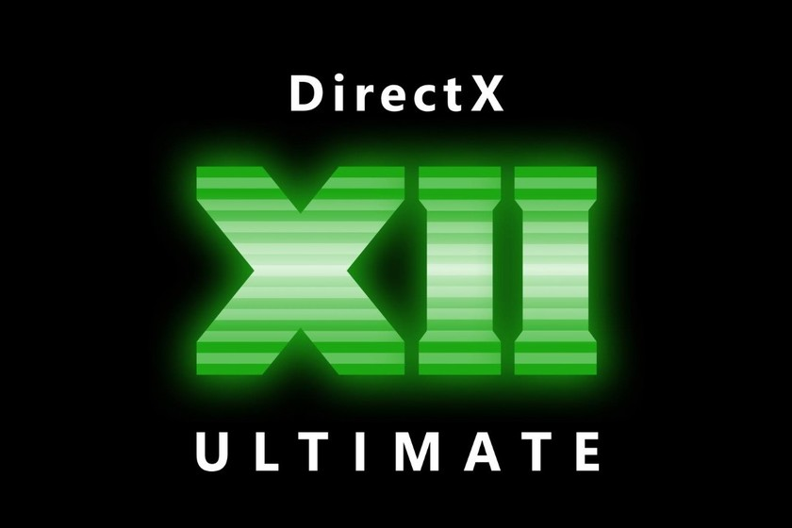



Que otras APIs Graficas existen

Slide 9

Tendencia actual

Slide 10


APIS de hpc (high performance computing)

Slide 11
¿Como funciona opengl?
La mayoría de API’S graficas como Opengl, Vulkan o DirectX hacen uso de un pipeline grafico.
Un pipeline grafico son una serie de etapas necesarias para asi conseguir generar graficos

Slide 12
Viejo vs opengl moderno
Opengl se conforma por legacy y moderno, la diferencia radica en el pipeline grafico, mientras que en la versión legacy el pipeline es estático. La versión moderna de OpenGL se conforma por un pipeline modificable que permite implementar diferentes técnicas y conseguir un mejor rendimiento, pagando el precio de tener que desarrollar esas partes.

Slide 13
Opengl como maquina de estado finito
OpenGL trabaja como una maquina de estado finito, por lo que debemos cambiar su estado en diferentes partes del pipeline para especificar diferentes cosas.

Slide 14
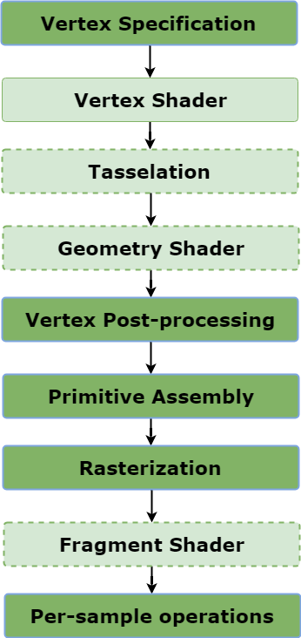
Opengl pipeline

Slide 15
Especificacion de los vértices (Geometría)
Lo que se hace en esta parte es reunir los datos necesarios para generar una superficie o solido.

Slide 16
¿Que coordenadas maneja opengl?
Opengl maneja coordenadas normalizadas, es decir que el centro de la ventana es el origen y se rige por coordenadas de x, y de valores -1 a1

Slide 17
Sistema de coordenadas
(-1,1)
(1,1)
(0,0)
(-1,-1)
(1,-1)

Slide 18
¿Qué triangulo vamos a generar?
P1: (0.5, 0.5) P2: (-0.5, -0,5) P3: (0.5, -0.5)

Slide 19

Que color va a tener nuestro fondo y nuestro triangulo
El esquema del color es RBGA, donde las primeras tres siglas representan los colores(rojo, azul y verde) y el ultimo parámetro la transparencia. En este caso solo especificamos los valores RGB

Slide 20
¿Qué es necesario para empezar?
Un compilador de C++
Un IDE o editor de código
Librerias GLFW y GLAD

Slide 21
Recomendaciones personales
Usar VCPKG

Slide 22
Otras recomendaciones
Usar Cmake
Visual Studio

Slide 23
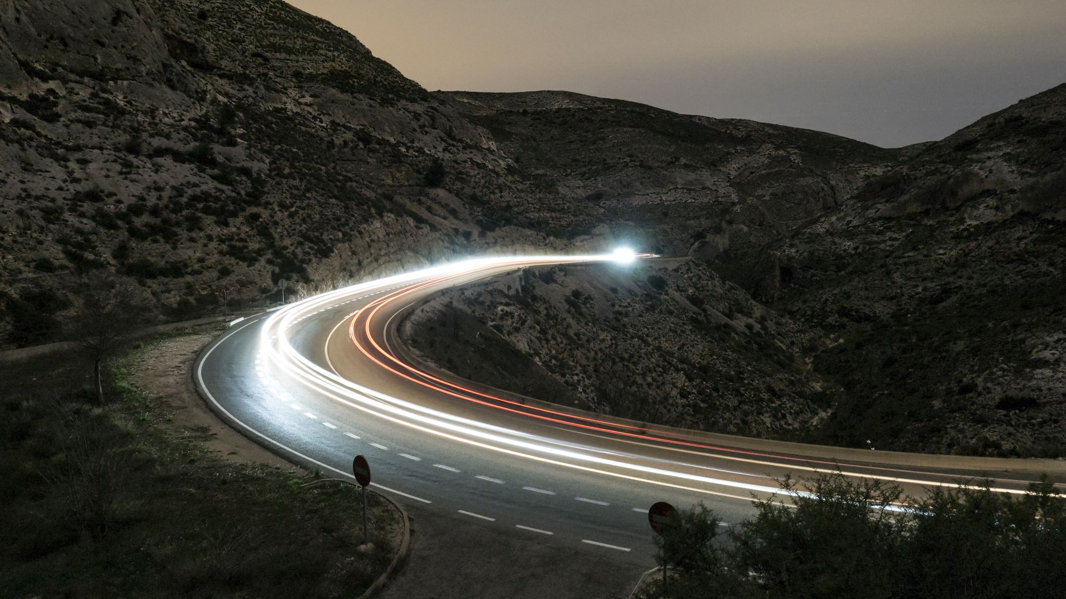
Quick bits

Slide 24
Primero tenemos que generar una ventana en la cual mostrar gráficos
El encargado de eso va a ser la librería GLFW que se va encargar de generar la ventana y de manejar el input de esta

Slide 25
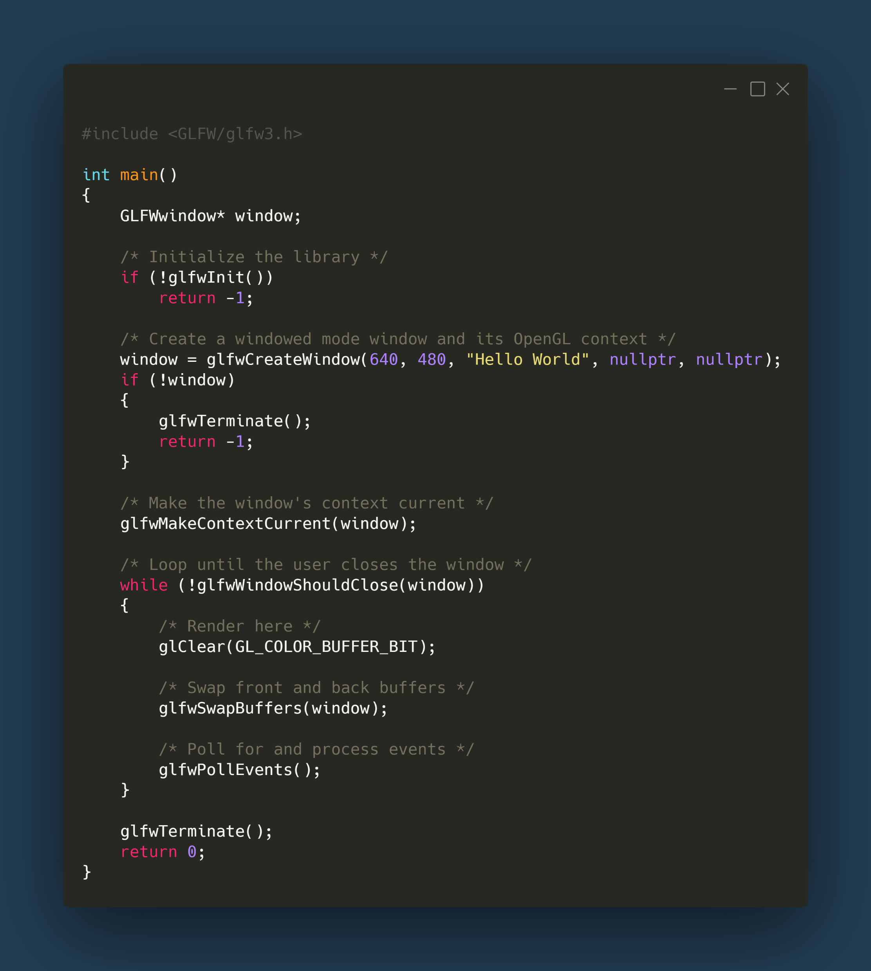

Slide 26
Lo siguiente que tenemos que hacer es crear un contexto para llamar a las funciones de opengl
GLAD se encarga de esta parte, y lo único que tenemos que hacer es inicializar GLAD para generar este contexto.

Slide 27
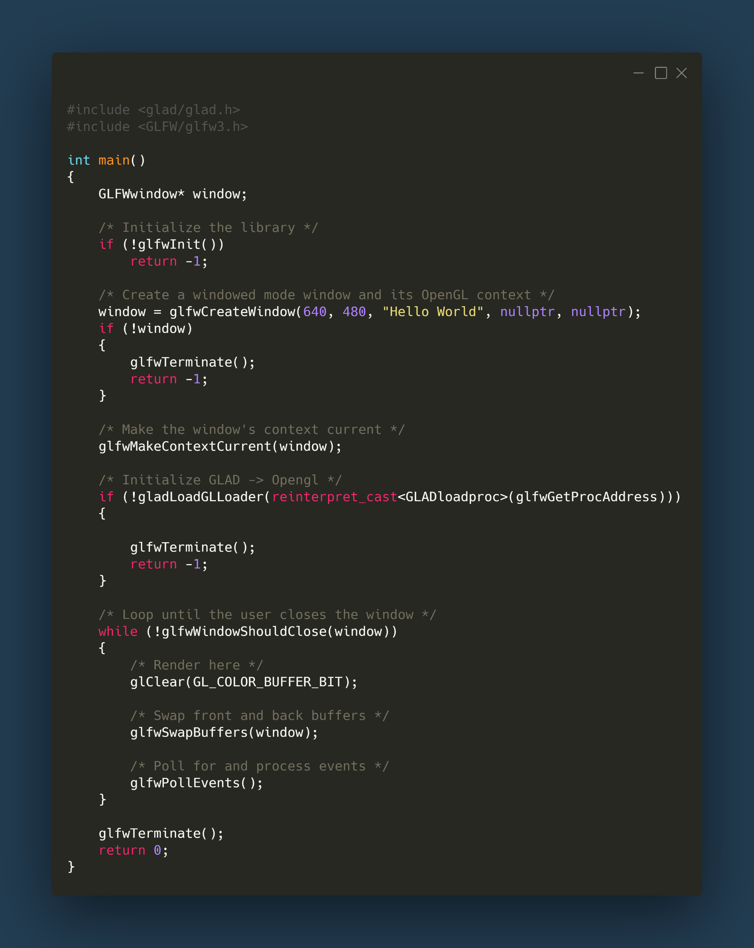
Inicialización del contexto de OpenGL

Slide 28
Paso 1 Generar geometría
Simplemente podemos hacer un vector que contenga las coordinadas de nuestro triangulo

Slide 29
Paso 2 Generar un buffer y poner nuestra información ahí
Una vez generada la geometría tenemos que pasarla a la GPU para que los cálculos correspondientes se realicen ahí. Para eso se utiliza un buffer object el cual va a guardar esa informacion, por lo tanto debemos hacer las llamadas a OpenGL necesarias para ello.

Slide 30
Paso 3 Especificar como esta organizados nuestros datos
Necesitamos contarle a OpenGL como están organizados nuestros datos, por ejemplo si tenemos coordenadas (x,y,z) y luego el color de el vertice (R,G,B) entonces tenemos que contarle a opengl esto.
Además cada vez que tengamos que dibujar nuestro triangulo tenemos que epecificar sus propiedades, entonces para guardar el estado del objeto y sus propiedades utilizamos un vertex array object

Slide 31
Paso 4 generar nuestros shaders

Slide 32
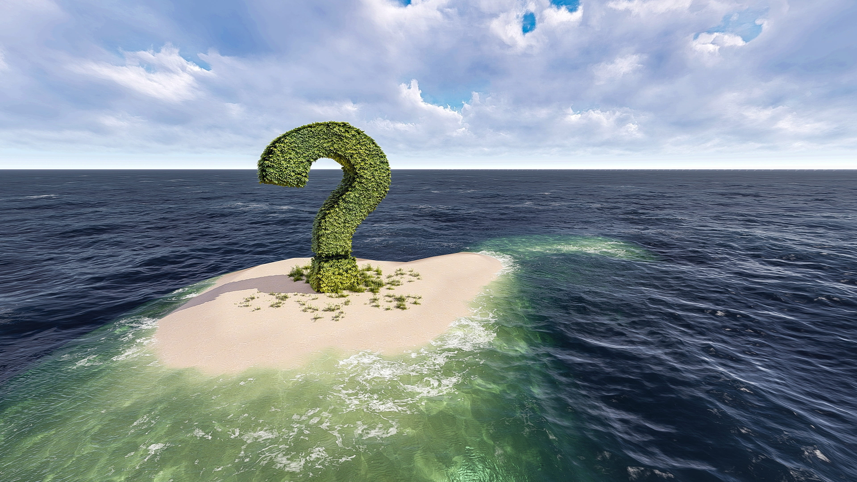
¿Qué es un shader?

Slide 33
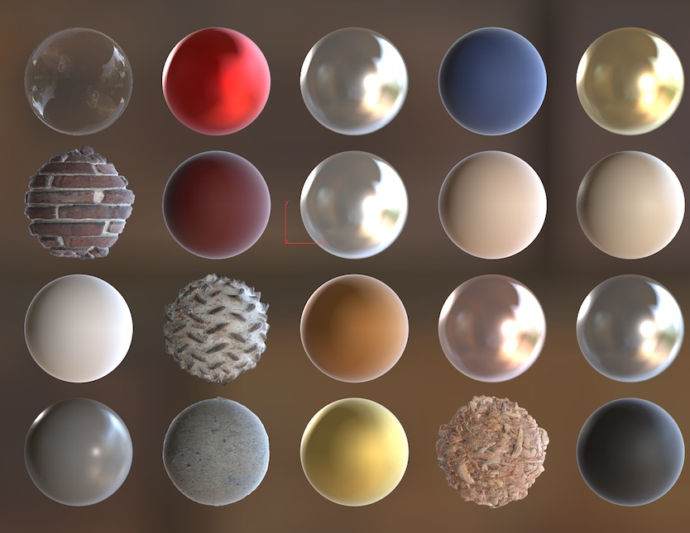
Un shader es un programa que se ejecuta en la GPU.

Slide 34
Vertex Shader y fragment shader
El vertex shader encarga de hacer operaciones por cada vertice que tengamos, en cambio el fragment shader se encarga de hacer operaciones por pixel, o mejor dicho por los fragmentos que resultan de nuestra geometría.

Slide 35
¿Como escribir un shader?
Para escribir un shader se utiliza GLSL que es un lenguaje de programación basado en C

Slide 36
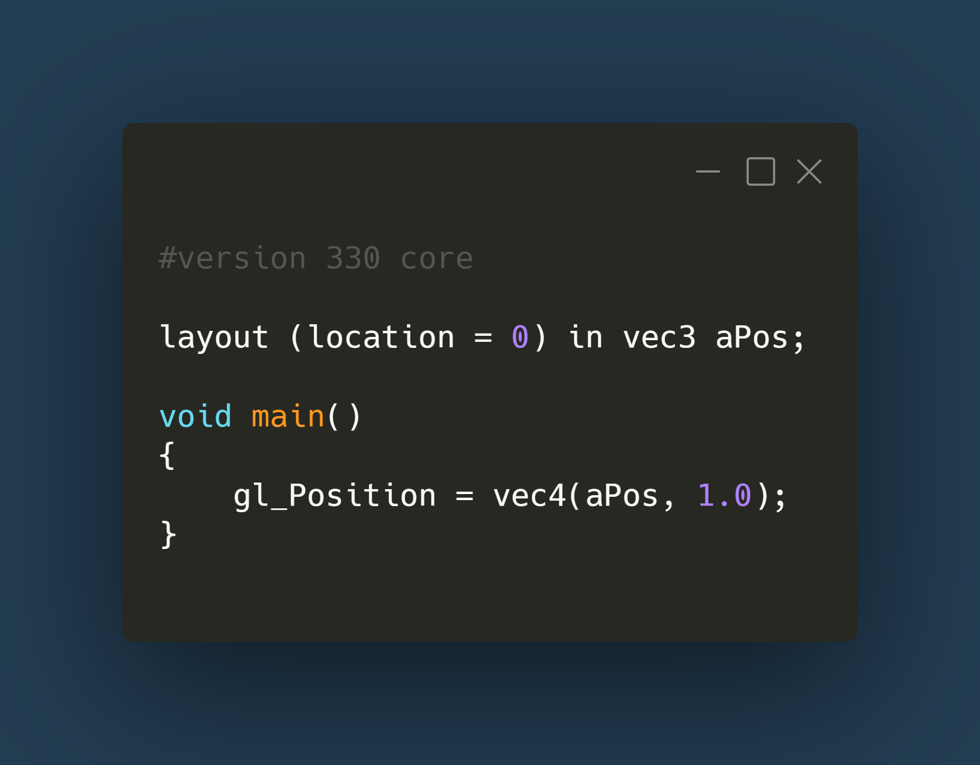
Ejemplo GLSL

Slide 37
Vertex shader

Slide 38
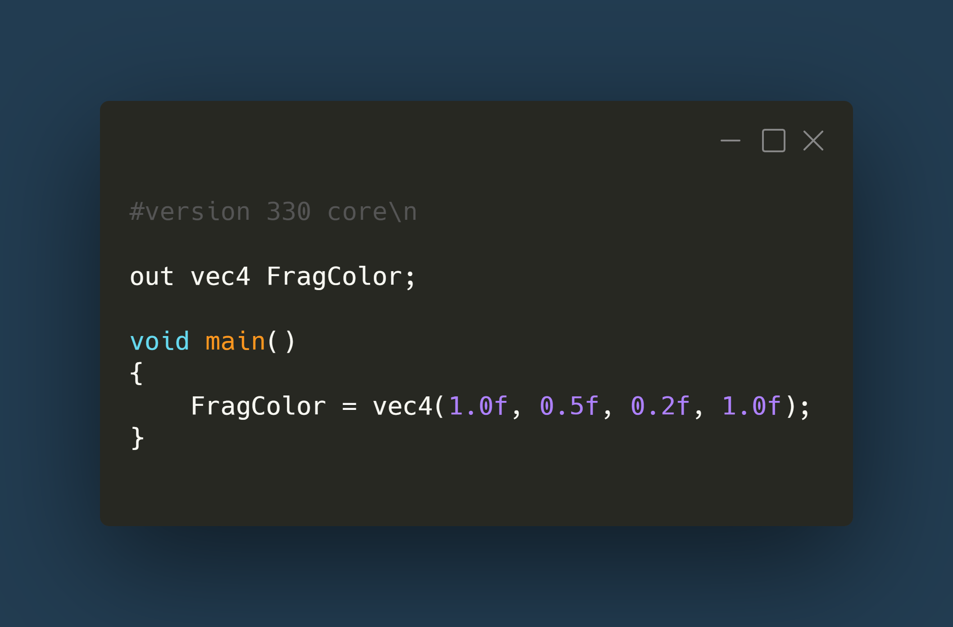
Fragment Shader

Slide 39
Paso 5 generar un shader program
Ya teniendo el código fuente de ambos shaders lo que tenemos que hacer es compilarlos, una vez compilados lo que debemos hacer es generar un shader program y linkear ambos shader a ese programa.

Slide 40
Paso 6 generar gráficos
Ya para ver nuestros resultados en la pantalla lo que tenemos que hacer es primero:
Usar nuestro programa y VAO
Hacer una llamada a OpenGL para dibujar nuestra geometría.

Slide 41
Todo lo visto
Ejemplo básico de generar gráficos en computador (Triangulo)

Slide 42
Que sigue…
Generar texturas, shaders, cargar modelos, iluminación, optimización de renderización, etc.

Slide 43
Preguntas

Slide 44
Contacto
Correo: i.bermudezl@uniandes.edu.co

Slide 45

Gracias

